Slide 1
Creating Value for
Customers
Customer Relationship Management

Slide 2
Introduction
CRM adalah strategi bisnis inti yang mengintegrasikan proses dan fungsi internal serta jaringan eksternal untuk menciptakan dan memberikan nilai kepada pelanggan yang ditargetkan dengan keuntungan

Slide 3
Understanding value
Nilai adalah persepsi pelanggan keseimbangan antara manfaat diterima dari produk atau layanan dan pengorbanan yang dilakukan untuk pengalaman bermanfaat.
Definisi ke dalam bentuk persamaan
Value = Benefits
Sacrifices

Slide 4
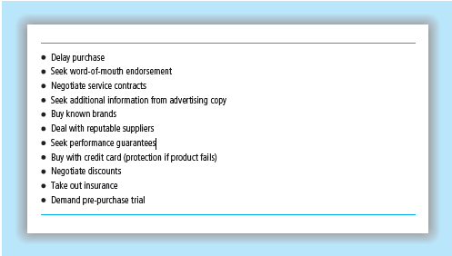
Bagaimana Pelanggan Mengurangi Resiko

Slide 5
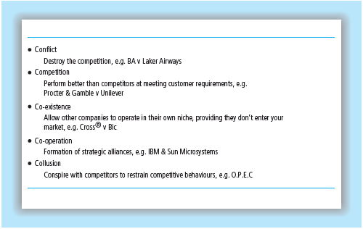
Bagaimana perusahaan bersaing untuk menciptakan nilai bagi pelanggan

Slide 6
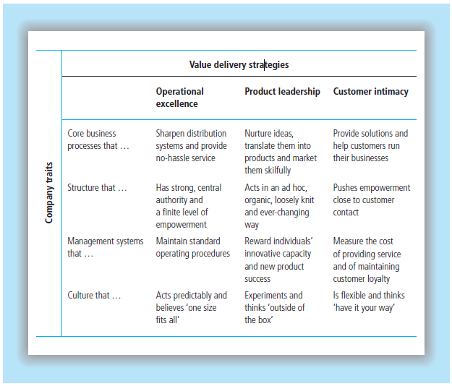
Sources of customer value

Slide 7
Sources of customer value
Operational Excellence
  Strategi ini berfokus pada efisiensi dengan biaya yang rendah
Product Leadership
  Disiplin nilai yang bertujuan untuk menyediakan produk, layanan atau solusi terbaik kepada pelanggan
Customer intimacy
  Strategi ini beradaptasi untuk memenuhi kebutuhan Customer

Slide 8
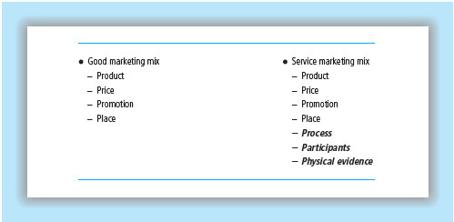
Value Through the Marketing Mix

Slide 9
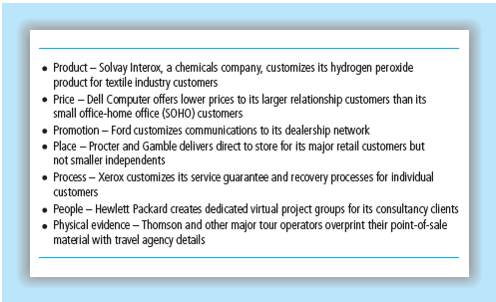
Customization
Kustomisasi berarti bahwa perusahaan harus menyadari, dan responsif untuk kebutuhan pelanggan yang berbeda

Slide 10
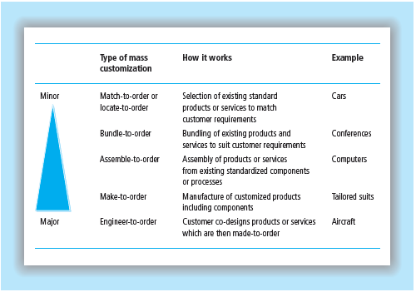
Different forms of mass customization

Slide 11
Value from products
Produk yang menawarkan solusi yang lebih baik untuk menyelesaikan masalah sehingga menciptakan nilai bagi pelanggan

Slide 12
Product innovation
Suatu produk baru yang muncul meningkatkan persepsi nilai bagi pelanggan.

Slide 13
Additional Benefits
Ada 2 pendekatan :
  product modification
  product association

Slide 14
Product-service bundling
Produk-layanan bundling adalah praktek menawarkan pelanggan sebuah paket
barang dan jasa pada harga tunggal

Slide 15
Product synergies
Perusahaan dapat menciptakan nilai bagi pelanggan dengan mencari sinergi antara
produk dalam perusahaan.
  contoh, Jika Anda membeli perangkat lunak Microsoft, perusahaan akan menawarkan perangkat lunak pelengkap untuk aplikasi terkait.

Slide 16
Value from service
Service Quality
Ada dua perspektif utama pada kualitas layanan:
Quality is conformance to specification
  Memproduksi bebas dari kesalahan faktur
  Memberikan tepat waktu, seperti yang dijanjikan kepada pelanggan
  Mengakui keluhan pelanggan dalam waktu 24 jam
Quality is fitness for purpose
  Memungkinkan pelanggan untuk memilih saluran komunikasi yang lebih disukai
  (telepon, e-mail atau layanan pos)
  Merekrut staf kontak pelanggan yang sangat empatik dan responsive
  Menyesuaikan pemberian layanan bagi pelanggan.

Slide 17
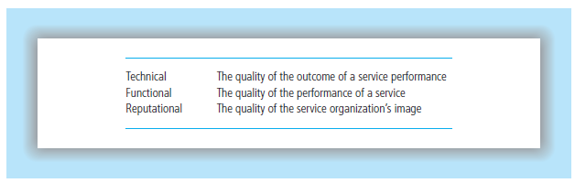
Service quality theories

Slide 18
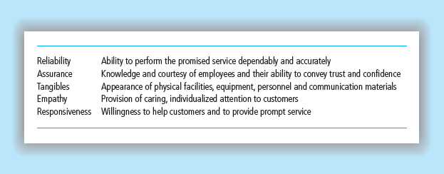
Service quality theories
Model SERVQUAL, yang dikembangkan oleh A. 'Parsu' Parasuraman

Slide 19
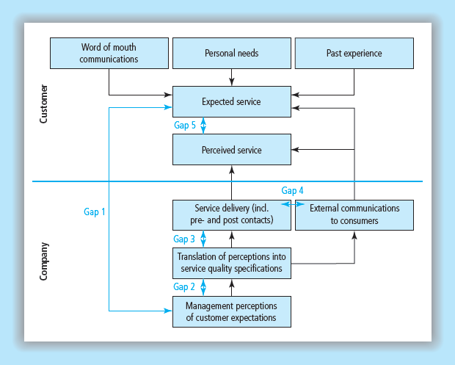
Service quality theories
The SERVQUAL gaps model

Slide 20
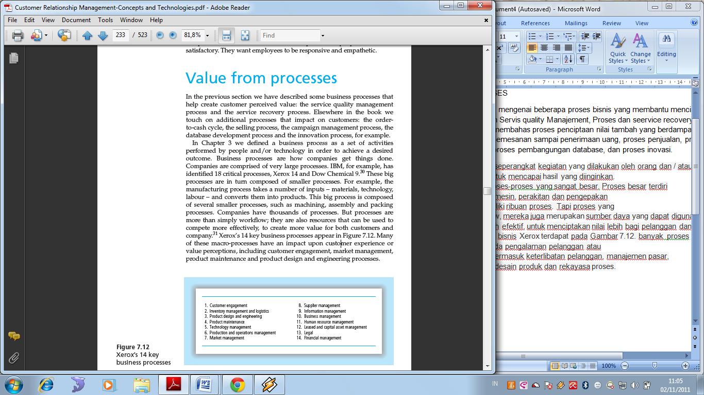
Value From Process
Nilai-nilai yang tercipta dari berbagai proses perusahaan, contoh:

Slide 21
The complaints management processes
Kondisi yang menyebabkan pelanggan mengeluh:
  harapan mereka lebih tinggi dari perlakuan yang diterima
  mereka merasa bahwa mereka telah diperlakukan tidak adil

Slide 22
The complaints management processes
Alasan pelanggan yang tidak puas tidak mengeluh
  Mereka merasa perusahaan tidak peduli.
  Dibutuhkan terlalu banyak waktu dan usaha.
  Mereka takut retribusi.
  contoh: Banyak orang enggan untuk mengeluh tentang polisi
  Mereka tidak tahu bagaimana untuk mengeluh

Slide 23
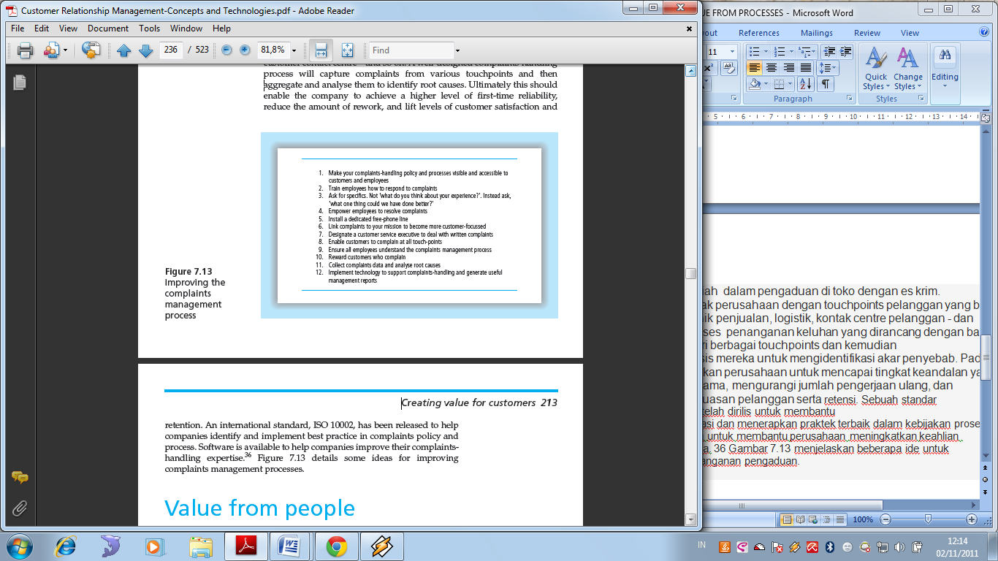
Improving The complaints Management process

Slide 24
Value From People
Orang merupakan differentiators kunci mereka, dan sumber utama dari nilai pelanggan

Slide 25
Value From Physical Evidence
Beberapa perusahaan menciptakan nilai bagi pelanggan dengan mengelola bukti fisik
Web portal juga bertindak sebagai bukti fisik

Slide 26
Value From Customer Communication
Disintermediasi
Perusahaan sekarang bisa mendapatkan pesan mereka langsung ke pelanggan.
Personalisasi
High-quality customer-related data, CRM technologies and DTC channels, in combination, enable companies to tailor offers and communications to individual customers.
Interaktivitas
Perkembangan teknologi mendorong interaksi.
contoh: E-mail memungkinkan pelanggan dan
perusahaan untuk berinteraksi secara efektif.

Slide 27
Value From Channel
The traditional task of the distribution function is to provide time and place utilities to customers.
Effectively this means getting products and services to customers when and where they want.

Slide 28
Value From Channel
Empat pilihan perusahaan menciptakan nilai bagipelanggan dari saluran elektronik :
  No Internet sales : ini mungkin menjadi pilihan terbaik untuk usaha kecil dengan klien lokal.
  Internet sales by reseller only: reseller, menjual atas nama banyak produsen,
  Internet sales by producer only: menjual melalui bricks-and-mortar channels
  membangun web yang berada dalam persaingan langsung dengan para anggota channel ini akan menghasilkan channel yang signifikan.
  Internet sales by all: baik reseller dan produsen menjual secara online.

